Slide 1
IMPLEMETASI CARA PRODUKSI PANGAN YANG BAIK
(CPPOB)
Pujianto
DINAS PERINKOP DAN UMKM KABUPATEN MAGELANG TAHUN 2014

Slide 2
APA ITU CPPOB ?
adalah cara produksi yang memperhatikan aspek keamanan pangan, antara lain dengan cara :
mencegah tercemarnya pangan olahan oleh cemaran biologis, kimia dan benda lain.
mematikan atau mencegah hidupnya jasad renik patogen,
mengendalikan proses produksi.

Slide 3
MAKSUD DAN TUJUAN PEDOMAN CPPOB:
MAKSUD :
Acuan Umum bagi Industri Pengolahan Pangan.
TUJUAN PENERAPAN CPPOB:
> Menghasilkan Pangan Olahan Bermutu
sesuai Standar;
> Industri Bertanggung Jawab thd Mutu
dan Keamanan Produk;
> Meningkatkan Daya Saing;
> Meningkatkan Produktifitas.

Slide 4
RUANG LINGKUP CPPOB (18 ASPEK):
Lokasi
Bangunan
Fasilitas sanitasi
Mesin dan peralatan
Bahan
Pengawasan proses
Produk akhir
Laboratorium
Karyawan

Slide 5
RUANG LINGKUP CPPOB (18 ASPEK):
LANJUTAN.......
10. Pengemas
11. Label dan Keterangan produk
12. Penyimpanan
13. Pemeliharaan dan Program sanitasi
14. Pengangkutan
15. Dokumentasi dan pencatatan
16. Pelatihan
17. Penarikan produk
18. Pelaksanaan pedoman.

Slide 6
Contoh Praktek GMP di IKM Pangan

Slide 7
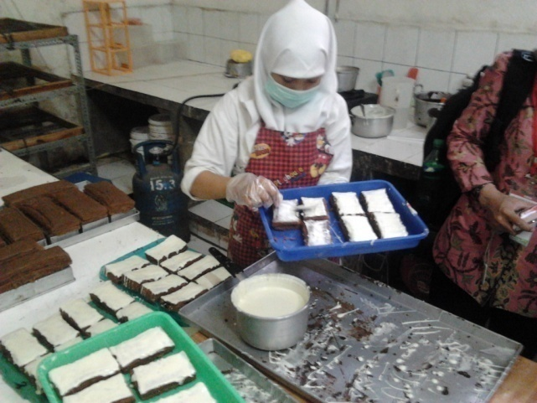
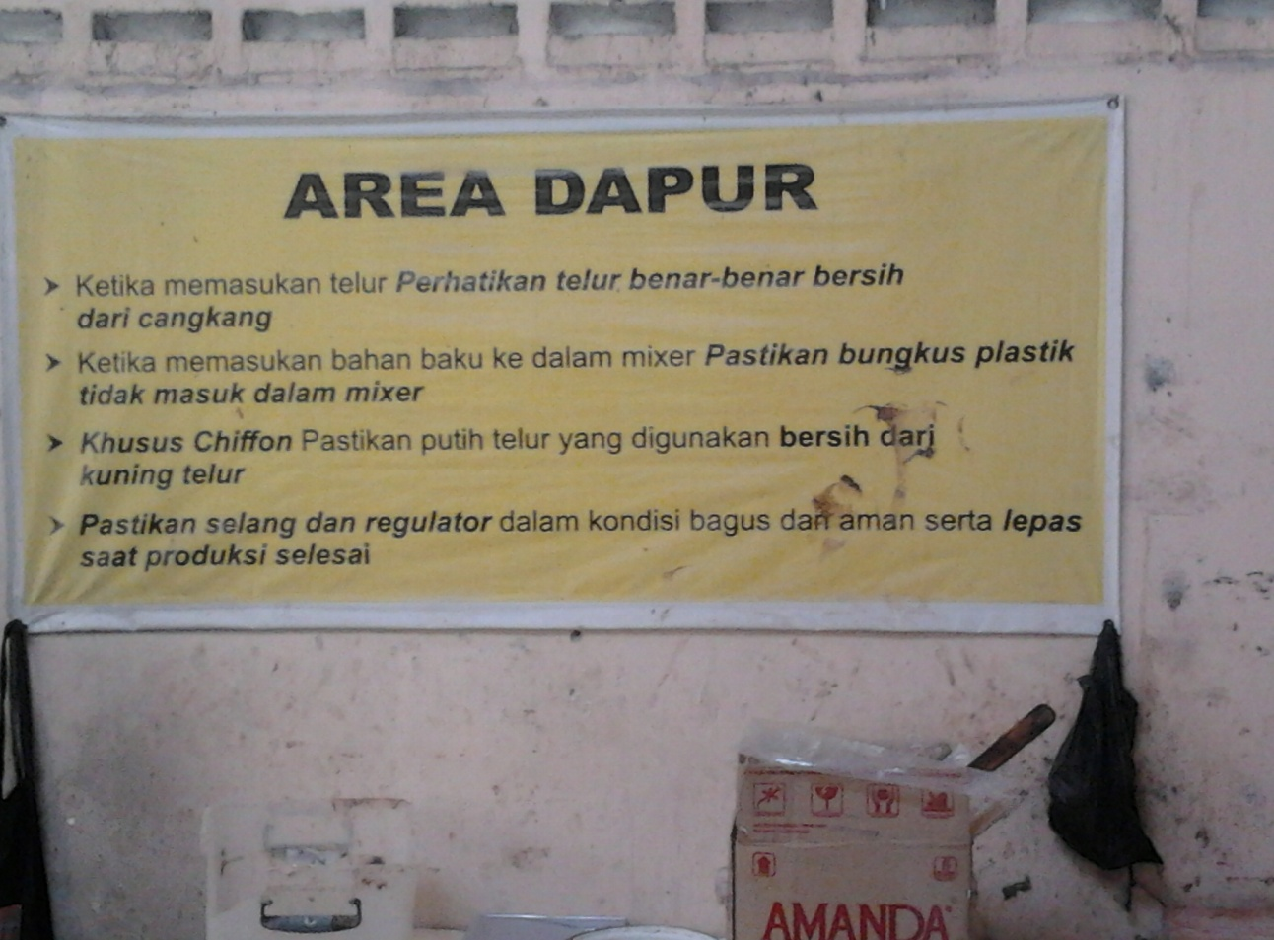
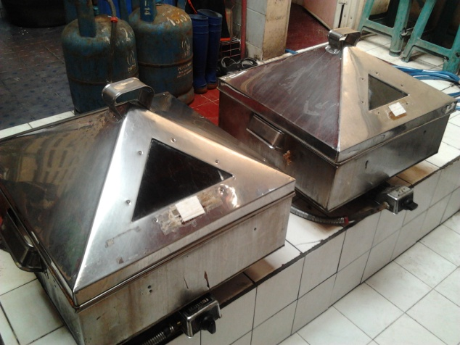
Bagaimana dengan usaha anda ??

Slide 8
Lingkungan dan lokasi
Lingkungan
> Lingkungan sarana pengolahan hrs terawat baik, bersih dan bebas sampah.
> Sistem pembuangan dan penanganan limbah cukup baik.
> Sistem saluran pembuangan air lancar.
Lokasi
> jauh dari kandang ternak (Jarak minimal 10 meter)

Slide 9
lokasi (lanjutan)
>Jauh dari Tempat pembuangan sampah (TPS/TPA)
> Bebas banjir, polusi asap, debu, bau, dan kontaminan lain.
>Bebas dr sarang hama spt hewan pengerat dan serangga.
>Tidak berada dekat industri logam dan kimia, pembuangan sampah atau limbah.

Slide 10
Bangunan dan fasilitas unit usaha
Desain Bangunan
- Desain, konstruksi dan tata ruang hrs sesuai dengan alur proses.
- Bangunan cukup luas dan dpt dilakukan pembersihan secara intensif.
- Terpisah antara ruang bersih dan ruang kotor.
- Lantai dan dinding dr bhn kedap air, kuat dan mudah dibersihkan, serta sudut pertemuannya berbentuk lengkung.

Slide 11
Bangunan dan Fasilitas Unit Usaha (lanjutan)
Fasilitas unit usaha
- Penerangan cukup, sesuai spesifikasi proses
- Ventilasi baik memungkinkan udara mengalir dr ruang bersih ke ruang kotor.
- Sarana pencucian tangan dan kaki dilengkapi sabun dan pengering atau desinfektan.
- Gudang mudah dibersihkan, terjaga dr hama, pengaturan suhu dan kelembaban sesuai, penyimpanan sistem FIFO dilengkapi catatan.

Slide 12
Fasilitas Kegiatan Sanitasi
Program sanitasi meliputi :
> Sarana penyediaan air
> Sarana pembuangan air dan limbah
> Sarana pembersihan /pencucian
> Sarana toilet/jamban
> Sarana cuci tangan

Slide 13
Mesin/ Peralatan
1. Sesuai dengan jenis produksi
2. Permukaan yang kontak langsung dengan bahan pangan olahan, halus, tidak berlubang atau bercelah, tidak mengelupas, tidak menyerap air dan tidak berkarat
3. Tidak menimbulkan pencemaran terhadap produk oleh jasad renik, bahan logam yang terlepas dari mesin/ peralatan, minyak pelumas, bahan bakar dan bahan-bahan lain yang menimbulkan bahaya

Slide 14
Mesin/ Peralatan
Lanjutan....
4. Mudah dilakukan pembersihan, didesinfeksi dan pemeliharaan untuk mencegah pencemaran terhadap bahan pangan olahan; dan
5. Terbuat dari bahan yang tahan lama, tidak beracun, mudah dipindahkan atau dibongkar pasang, sehingga memudahkan pemeliharaan, pembersihan, desinfeksi, pemantauan dan pengendalian hama.

Slide 15
Bahan
bahan yang digunakan seharusnya dituangkan dalam bentuk formula dasar yang menyebutkan jenis dan persyaratan mutu bahan.
bahan yang digunakan harus tidak : rusak, busuk atau mengandung bahan-bahan berbahaya
bahan yang digunakan harus tidak merugikan atau membahayakan kesehatan dan memenuhi standar mutu atau persyaratan yang ditetapkan. Apabila sesuai dengan pernyataan aspek penilaian lingkari tanda silang
penggunaan Bahan tambahan pangan (BTP) yang standar mutu dan persyaratannya yang belum ditetapkan, seharusnya memiliki izin dari otoritas komponen.

Slide 16
AIR
air merupakan bagian dari pangan olahan seharusnya memenuhi persyaratan air minum atau air bersih sesuai peraturan perundang-undangan.
air yang digunakan untuk mencuci/ kontak langsung dengan bahan pangan olahan, seharusnya memenuhi persyaratan air bersih sesuai peraturan perundang-undangan.
air, es dan uap panas (steam) harus dijaga jangan sampai tercemar oleh bahan-bahan dari luar
air yang digunakan berkali-kali (resirkulasi) seharusnya dilakukan penanganan dan pemeliharaan agar tetap aman terhadap pangan yang diolah.

Slide 17
Pemeliharaan dan Program sanitasi
Sistem Pengendalian Hama
pangan olahan seharusnya disimpan dan disusun dengan baik, tidak langsung bersentuhan dengan lantai dan jauh dari dinding serta langit-langit
ruangan di dalam maupun diluar pabrik/ tempat produksi seharusnya dalam keadaan bersih
tempat sampah harus dalam keadaan tertutup dan dibuat dari bahan yang tahan hama

Slide 18
Sistem Pengendalian Hama
pabrik/ tempat produksi dan lingkungannya seharusnya diperiksa dan dipantau dari kemungkinan timbulnya sarang hama
sarang hama seharusnya segera dimusnahkan
Menutup lubang dan saluran yg memungkinkan masuknya hama
Memasang kawat kasa pd jendela dan ventilasi
Mencegah hewan piaraan berkeliaran di lokasi unit usaha

Slide 19
Hygiene Karyawan
Persyaratan dan pemeriksaan rutin kesehatan karyawan
Persyaratan kebersihan karyawan
-Menjaga kebersihan badan
-Mengenakan pakaian kerja dan perlengkapannya
-Menutup luka
-Selalu mencuci tangan dengan sabun
Melatih kebiasaan karyawan

Slide 20
TERIMA KASIH

